Slide 1
Techniques d’Analyses de Biologie Moléculaire
Dr. ZIADA-BOUCHAAR H.
MI Génétique moléculaire
Université des frères Mentouri
Constantine
2021-2022

Slide 2
Test RER ou MSI

Slide 3
Les microsatellites
sont des petites séquences d’ADN, non codantes, réparties aléatoirement dans le génome. Elles sont souvent caractérisées par des répétitions de binucléotide. : (CA)/(GT)
sont les témoins privilégiés d’un dysfonctionnement cellulaire au cours de la réplication.

Slide 4
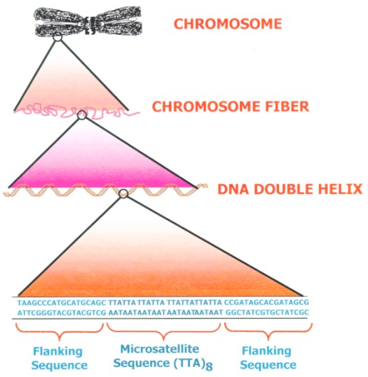
Microsatellites
Polymorphisme de taille
Fréquent 100 000 (CA)n
Multiallélique

Slide 5
Les microsatellites
Les microsatellites introniques sont le siège du polymorphisme génétique :
il existe un allèle maternel et un allèle paternel, qui peuvent être de taille diﬀérente.
Ce polymorphisme des allèles microsatellitaires est d’ailleurs à la base de “l’empreinte génétique” qui caractérise chaque individu et qui est utilisée en médecine légale.
C’est également ce polymorphisme qui impose de bien comparer l’ADN tumoral à l’ADN du tissu sain .

Slide 8
Système MMR et réparation de l’ADN
En effet, au cours de la réplication de l’ADN, se glissent fréquemment des erreurs d’appariement des bases induisant des erreurs de séquence au sein de l’ADN répliqué.
Lors du processus normal, ces erreurs sont corrigées, en cours de réplication, par un ensemble coordonné de protéines : les protéines du système MMR (pour Mismatch Repair). Cette correction assure ainsi la préservation de la séquence de l’ADN qui sera transmis aux cellules filles

Slide 9
Système de réparation de mésappariement d’ADN:
Définition:
La réparation MMR (Mismatch Repair) est le système de réparation des mésappariements.
Le système reconnaît les mésappariements de simples bases, jusqu’à 4 nucléotides ou plus.
Il est essentiel pour maintenir l'intégrité de l'information génétique contenue dans le génome au cours des multiples divisions cellulaires.

Slide 10
Rôle:
Il permet la réparation d’erreurs de la réplication, de façon orientée.
En effet, l’ADN du brin parental est méthylé sur les Cytosines. Cette méthylation se produit après la réplication sur le brin néosynthétisé. Si la réparation intervient avant cette méthylation, le système reconnaît le brin non encore méthylé.

Slide 11
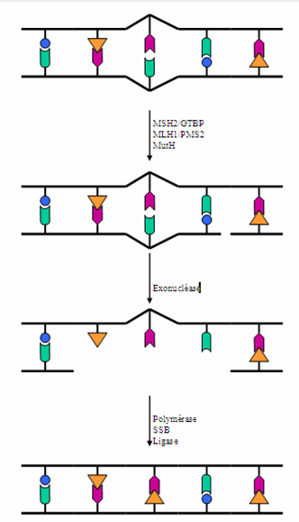
Principe:
Le dimère MSH2/GTBP reconnaît le mésappariement. Ceci est confirmé par association avec le dimère MLH1/PMS2. MutH reconnaît le brin méthylé et entraîne une coupure en face du site de méthylation, sur le brin non encore méthylé. Une exonucléase (l’exonucléase I ou l’hélicase II) prolonge la destruction du brin d’ADN, emportant la zone de mésappariement. La resynthèse s’effectue par l’ADN polymérase III avec son le cofacteur SSB, puis une ligase.

Slide 12
Etapes:
1-Chez les procaryotes : le système MutHLS:
Le processus de réparation des mésappariement de l'ADN chez Escherichia coli fait intervenir douze protéines, dont trois spécifiques.
Le système reconnait efficacement les mésappariements depuis une simple base et jusqu'à 4 nucléotides:

Slide 13
Reconnaissance du mésappariement par MutS
Confirmation par recrutement de MutL
Reconnaissance du brin méthylé par MutH, une endonucléase qui interagit avec MutL
Coupure du brin non méthylé par MutH.
Digestion du brin non-méthylé depuis la coupure jusqu'à la lésion par une exonucléase, après déroulement progressif du duplexe par une hélicase.
Resynthèse par l'ADN polymérase III
Suture du brin par l'ADN ligase .

Slide 14
Le processus de réparation des mésappariement de l'ADN chez les procaryotes.

Slide 15
2-Chez l'eucaryote : cas de l'Homme
Homologue humain de Mut S : MSH2 - MSH6
Homologue humain de Mut L : MLH1 couplé à PMS1, PMS2 ou MLH3
Aucun homologue de Mut H n'est connu à ce jour

Slide 16
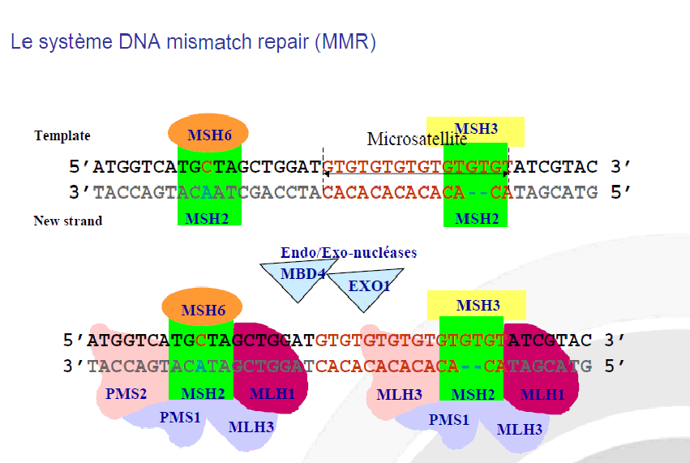

Slide 17
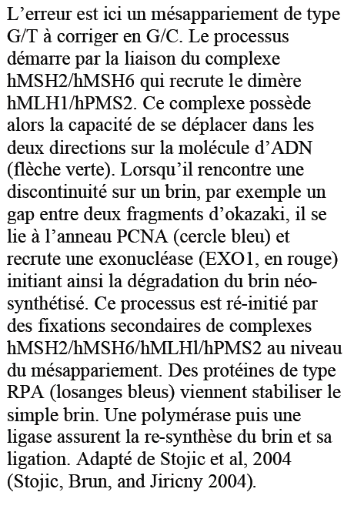

Slide 19
instabilité microsatellitaire
présence un défaut du système de réparation de bases qui entraîne des non-réparations des erreurs de l’ADN polymérase se traduisant par un phénotype microsatellite instable (MSI).
Ce phénotype MSI est observé dans le syndrome HNPCC (Hereditary Non Polyposis Colon Cancer) mais dans Environ 15 % des cancers colorectaux (CCR) sporadiques.
Cela est dû à une altération du système Mismatch Repair (MMR). Les tumeurs ayant ce phénotype MSI sont déficientes pour le système MMR (dMMR) ;
les autres tumeurs sont proficientes pour le système MMR (pMMR) et ont un phénotype microsatellite stable (MSS).

Slide 20
Le syndrome HNPCC est une prédisposition héréditaire au cancer, liée dans environ 70% des cas à une altération constitutionnelle des gènes du système MMR (MLH1, MSH2, MSH6).
Les patients atteints d’un syndrome HNPCC ont un risque élevé de développer des cancers colorectaux, de l’endometre, de lntestin grele et de l’urothéium (spectre tumoral étroit) et un risque faible de cancers de L’ovaire, de l’estomac et des voies biliaires (spectre tumoral large).
Ces formes héréditaires représentent environ 5% des cancers colo-rectaux.

Slide 21
Réalisation du test RER
Le test REplication Error (RER) permet de mettre en évidence ces phénotypes (MSI ou MSS) en comparant les microsatellites de l’ADN tumoral (présents dans les cellules cancéreuses) aux microsatellites présents dans l’ADN des cellules normales.

Slide 22
Le principe du test repose sur la comparaison des microsatellites de l’ADN de la tumeur avec ceux du tissu sain.
Ces microsatellites correspondent à des séquences répétées d’acides nucléiques (sous forme de mono- ou de dinucléotides), peuvent être codants (exoniques) ou non codants (introniques) et sont localisés préférentiellement dans les régions microsatellitaires des chromosomes (d’où leur nom). Ces séquences répétées représentent des zones difficiles à répliquer par l’ADN polymérase : cela explique que les microsatellites soient le siège préférentiel des erreurs de réplication de l’ADN.

Slide 23
Réalisation du test MSI
En pratique, ce test est réalisé par analyse comparative du tissu tumoral et du tissu sain d’un patient :
les zones correspondantes, préalablement sélectionnées par un pathologiste, sont grattées sur des lames blanches coupées à partir des blocs de tissus fixés et inclus en paraffine. Bien évidemment, ces 2 tissus sont recueil- lis dans 2 tubes différents . (car l’intérêt du test est de comparer les profils microsatellitaires du tissu sain par rapport au tissu tumoral).
En l’absence de tissu sain présent dans l’échantillon à tester ,il est possible d’utiliser un ADN normal de référence..

Slide 24
L’ADN des 2 tissus est ensuite extrait en utilisant un kit ou un automate. L’étape suivante consiste à amplifier les régions génomiques d’intérêt par PCR.
Pour cela, on utilise un panel de référence comportant 7 marqueurs microsatellitaires monomorphes est utilisé (BAT25, BAT26, BAT40, NR21, NR22, NR24 et NR27), associé à un panel de 4 marqueurs microsatellitaires polymorphes

Slide 25
associé à un panel de 4 marqueurs microsatellitaires polymorphes D2S123/AFM093xh3, D5S346/LNS, D17S250/MFd et TGFβ RII).
Après migration des produits d’amplification au moyen d’un séquenceur automatique, le profil (poids moléculaire) de chacun de ces microsatellites provenant du tissu sain est superposé à celui provenant du tissu tumoral.
Dans le cas d’une instabilité microsatellitaire, il y a apparition de microsatellites de tailles différentes au niveau de la tumeur : le système de réparation des mésappariements de bases ne fonctionnant plus, une ou plusieurs bases sont“ajoutées”(insertions) ou“sous- traites” (délétions) à la séquence d’ADN microsatellitaire.

Slide 26
On parle alors d’instabilité d’un microsatellite si le tissu tumoral ne s’aligne pas sur le tissu sain pour ce marqueur microsatellitaire. Il est établi qu’il faut au moins 2 marqueurs microsatellitaires instables pour que la tumeur soit considérée comme de phénotype MSI (figure 1) ; la tumeur est alors dMMR. Dans le cas contraire (superposition parfaite des 2 profils), la tumeur a un phénotype MSS (figure 2) et est pMMR.

Slide 27
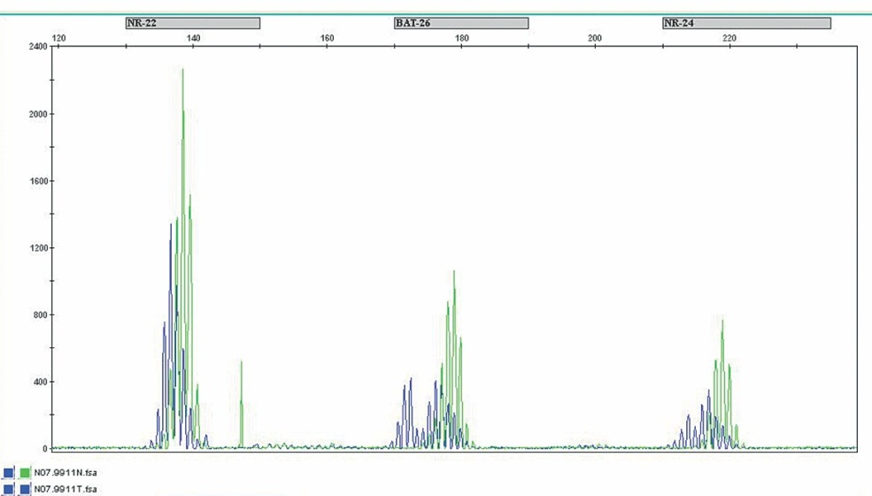
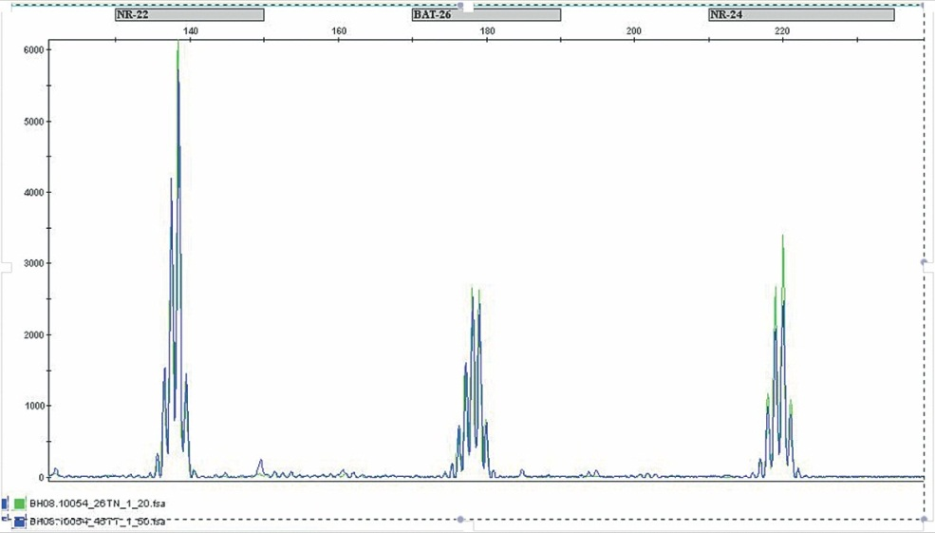
FIG 1: MSI
FIG 2: MSS

